Slide 1
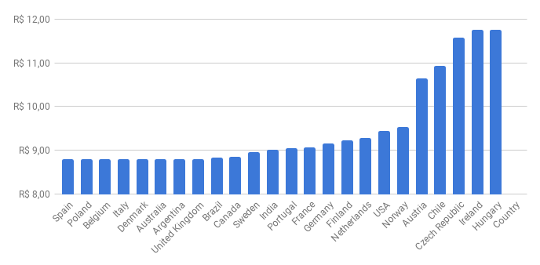
Medium Ticket Per Country
Podemos perceber que, apesar dos EUA ter o maior total gasto, claramente os países com maior ticket médio sáo Hungria, Irlanda e República Checa.
Notes:
Com isto, podemos partir para tomar algumas ações para aumentar o ticket médio dos países que possuem a maior quantidade de compras.

Slide 2
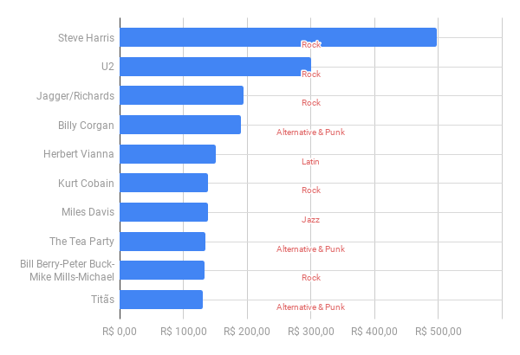
Top Composers With Genre
Os melhores compositores em TotalUSD são necessariamente do gênero de Rock
Notes:
Ações:
Procurar expor maior quantidade de músicas desses top 10 compositores para cada um desses gêneros

Slide 3
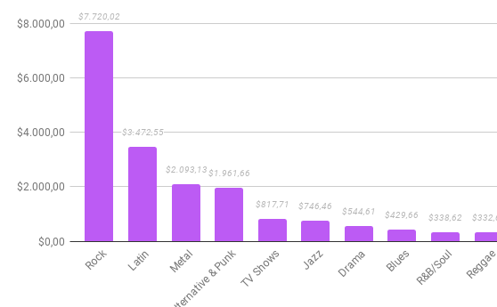
Total By Genre
É Possível perceber que rock, Latin e Metal foram os gêneros que mais geraram receitas.
Notes:
Ações:
Verificar se os lucros são realmente maiores para estes 10 gêneros e, então, investir mais na venda das músicas que estão dentro desta segmentação top 10.

Slide 4
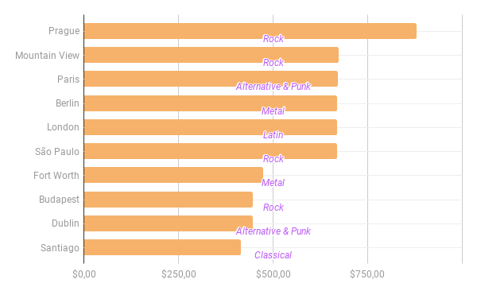
Top Cities With Genre
As melhores cidades em termos de $ e os respectivos gêneros mais populares.
Notes:
Ações:
Divulgar os gêneros mais populares nas melhores cidades

